Slide 1
Programación I
Estructuras de Decisión (Condicionales)
Aprenderemos cómo lograr que nuestros programas dejen de ser simples listas de pasos lineales y empiecen a 'pensar' y tomar diferentes caminos según los datos que reciban. Veremos la lógica detrás de estas decisiones y cómo implementarlas en C++.

Slide 2
Introducción
Las estructuras de decisión o condicionales son fundamentales en programación ya que permiten que un programa tome decisiones en tiempo de ejecución. Sin ellas, todos los programas serían secuenciales y no podrían adaptarse a diferentes entradas o situaciones.
Una condición se establece mediante una proposición lógica. La misma puede tener uno de dos posibles resultados: verdadero o falso.
Las palabras reservadas para representar verdadero y falso en C++ son:
verdadero → true
falso → false

Slide 3
Palabras Reservadas en C++ para Decisiones
En C++ tenemos un 'vocabulario' específico para manejar decisiones. Las dos grandes estructuras son el if, que se usa para decisiones basadas en condiciones lógicas, y el switch, que es ideal cuando tenemos una sola variable que puede tomar muchos valores fijos (como un menú).
Palabra | Uso | Ejemplo
if | Inicia una estructura de decisión | if (x > 0) { ... }
else | Define el camino alternativo (opcional) | else { ... }
switch | Inicia una estructura de decisión múltiple | switch (opcion) { ... }
case | Define un caso dentro de un switch | case 'A':
default | Define el caso por defecto en switch | default: ...
break | Sale de una estructura switch (o bucle) | break;

Slide 4
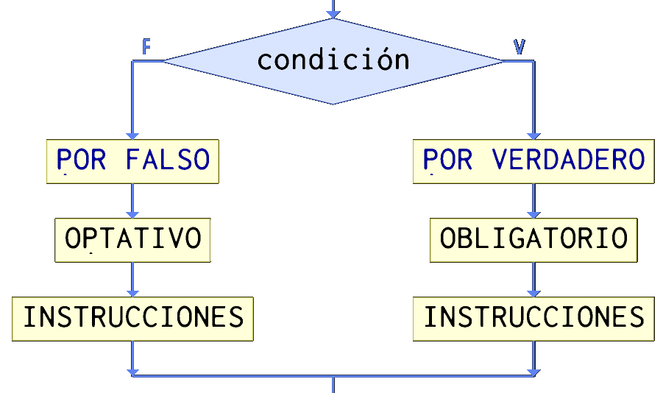
Modelo genérico
Aquí tenemos el modelo genérico de una decisión. Todo empieza con una pregunta (la condición) encerrada entre paréntesis. Si la respuesta es true, entramos sí o sí al primer bloque de llaves. El bloque else es el plan B: solo se ejecuta si la respuesta a nuestra pregunta inicial fue false. Recuerden: el if puede vivir solo, pero el else siempre necesita un if previo."
if (condición) {
/* POR VERDADERO
OBLIGATORIO: Instrucciones si la condición es verdadera */
}
else {
/* POR FALSO
OPTATIVO: Instrucciones si la condición es falsa */
}
Código C++
Diagrama

Slide 5
Operadores Relacionales
Para que el programa tome una decisión, primero debe realizar una comparación. Los operadores relacionales son las herramientas que usamos para esto. Un punto crucial: en C++ usamos el doble igual (==) para preguntar si algo es igual a otra cosa, ya que el igual simple (=) lo reservamos para guardar valores en variables. Fíjense en los ejemplos con N = 10: si pregunto si 10 es mayor o igual a 10, la respuesta es true, porque cumple una de las dos condiciones.
Operador | Significado | Ejemplo (si N = 10) | Resultado
== | Igual a | N == 10 | true
!= | Distinto de | N != 10 | false
> | Mayor que | N > 0 | true
< | Menor que | N < 10 | false
>= | Mayor o igual que | N >= 10 | true
<= | Menor o igual que | N <= 5 | false

Slide 6
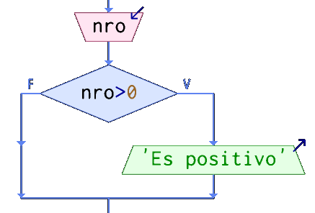
Decisión Simple
La decisión simple es una estructura de control que condiciona la ejecución de un bloque de código al cumplimiento de una proposición lógica. Si la condición es true, el flujo se desvía para ejecutar la instrucción; si es false, el programa simplemente la omite y continúa su curso lineal.
int nro;
cin >> nro;
if (nro > 0) {
cout << "Es positivo";
}
Código C++
Diagrama

Slide 7
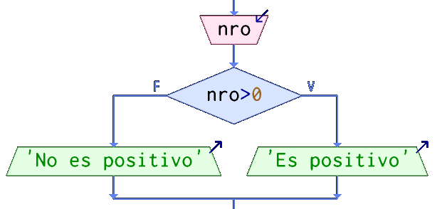
Decisión Doble
Con una decisión doble el programa funciona de la siguiente manera: llega a un punto donde debe elegir entre dos caminos. El if ejecuta la salida por el verdadero si la condición es verdadera, mientras que el else actúa como el complemento lógico, el 'plan B'. Esto garantiza que el algoritmo siempre tenga una respuesta preparada, ya sea que la proposición se cumpla o no."
int nro;
if (nro > 0) {
cout << "Positivo";
}
else {
cout << "No es positivo";
}
Diagrama
Código C++

Slide 8
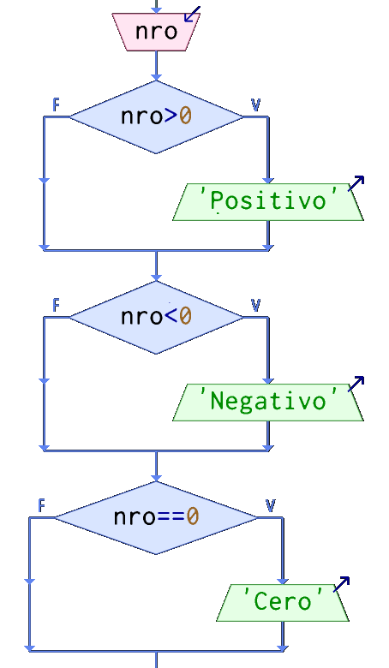
Decisión Secuencial
La decisión secuencial consiste en una serie de proposiciones lógicas independientes. El programa está obligado a evaluar todas y cada una de las condiciones (if), sin importar si alguna de las anteriores ya fue verdadera.
int nro;
if (nro > 0) {
cout << "Positivo";
}
if (nro < 0) {
cout << “Negativo";
}
if (nro == 0) {
cout << “Cero";
}
Diagrama
Código C++

Slide 9
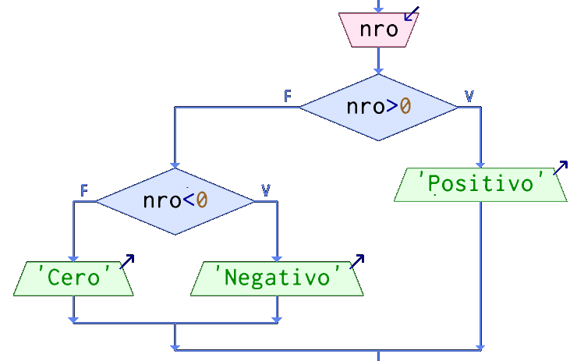
Decisión Anidada
Una estructura de decisión dentro de otra.
int nro;
if (nro > 0) {
cout << "Positivo";
}
else {
if (nro < 0) {
cout << "Negativo";
}
else {
cout << "Cero";
}
}
Código C++
Diagrama

Slide 10
Errores comunes
Confusión de Operadores (= vs ==): Usar el de asignación para comparar. Es el error más difícil de detectar porque el código compila, pero la lógica falla.
El Punto y Coma Traicionero: Poner ; justo después del if (...). Esto anula la condición y hace que el bloque de abajo se ejecute siempre.
Omisión de Llaves ({ }): Olvidarlas cuando el if debe controlar más de una línea. Sin ellas, solo la primera instrucción queda protegida por la condición.
Rangos Matemáticos Incorrectos: Escribir if (10 < x < 20). En C++ esto es un error lógico; la forma correcta es usar el AND: if (x > 10 && x < 20).

